Slide 1
LLM COMMERCIALIZATION · 2026
大模型商业化
3
成本与价值评估
个核心问题
Cost Modeling · Usage Forecasting · Business Value Assessment
19 页深度研究
每百万 Token 成本 · 用量预测方法 · ROI 价值评估
汇报人：商业分析团队
2026 年 9 月

Slide 2
目录
CONTENTS
01
每百万 Token 成本建模
主流厂商定价对比 · 计费机制 · TCO 模型 · 成本公式模板
02
Token 用量预测方法
场景拆解 · 历史数据法 · 业务驱动法 · 三情景预测
03
商业价值评估体系
ROI 框架 · 效率与营收指标 · Case Study · 敏感性分析
附：参考数据来源 · 工具与模板 · 实施建议
大模型商业化成本与价值评估
2 / 21

Slide 3
PART 01
每百万 Token 成本建模
Modeling of Cost per Million Tokens
核心问题：如何构建一个可复用的 Token 成本模型？

Slide 4
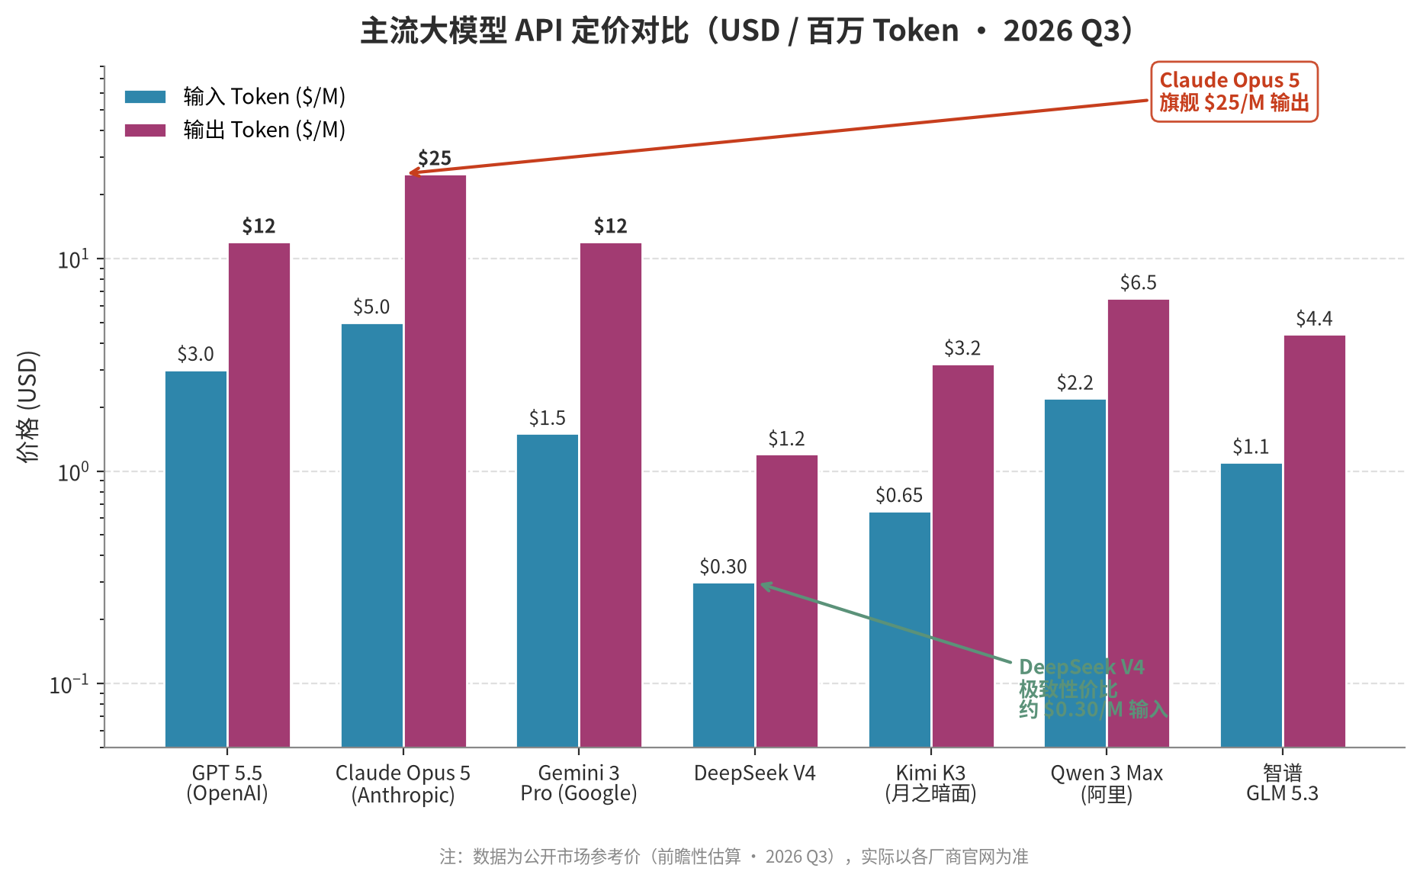
PART 01 · COST MODELING
主流大模型 API 定价对比
PUBLIC REFERENCE PRICE · USD PER 1M TOKENS
关键洞察
① 价格跨度极大
最高 $25/M vs 最低 $0.30/M，
相差约 80 倍
② 旗舰 vs 轻量
Claude Opus 5 约为 DeepSeek V4
的 80 倍以上
③ 输出 > 输入
输出 Token 通常是输入的
3-5 倍
④ 国内厂商定价
DeepSeek V4、Kimi K3 价格
集中在 $0.3-3.2/M
建议：根据任务复杂度分层选用模型 — 简单任务用 DeepSeek V4/Kimi K3，复杂推理用 Claude Opus 5/GPT 5.5
大模型商业化成本与价值评估
4 / 21

Slide 5
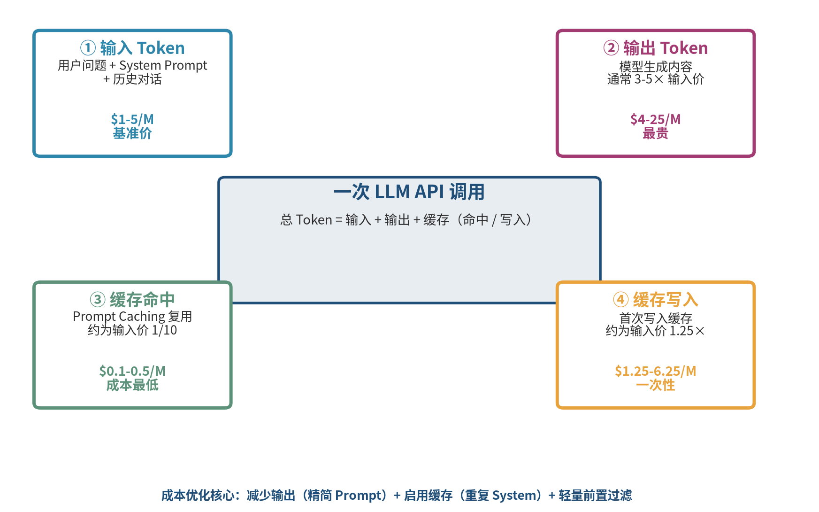
PART 01 · COST MODELING
Token 计费机制解析
INPUT / OUTPUT / CACHE PRICING
四类 Token 计费详解
输入 Token
用户问题 + System Prompt + 历史对话
输出 Token
模型生成内容，费用最高
缓存命中
Prompt Caching 复用，约为输入价 1/10
缓存写入
首次写入缓存，约为输入价 1.25 倍
核心优化策略：减少输出（精简 Prompt）、启用缓存（重复 System）、使用轻量模型做前置过滤
大模型商业化成本与价值评估
5 / 21

Slide 6
PART 01 · COST MODELING
影响单价的四大因素
WHAT DRIVES TOKEN UNIT PRICE
模型规模
推理模式
上下文长度
部署方式
7B → 70B → 405B
Batch vs Real-time
32K → 200K → 1M
自托管 vs 云端
参数规模↑10x，价格↑5-15x
非完全线性，存在规模经济
Batch API 约半价
Async 更低，但延迟大
长上下文溢价 2-4x
KV Cache 显存开销增大
固定成本 vs 变动成本
存在盈亏平衡点
价格下限
价格上限
价格下限
价格上限
价格下限
价格上限
价格下限
价格上限
1.0x
15x
0.5x
1.0x
1.0x
4x
固定
变动
▎因素联动：选择本质上是「成本 vs 性能 vs 延迟」的三角权衡
• Claude Opus 5 + 长上下文 + 实时推理 = 最高成本路径
• DeepSeek V4 + 短上下文 + Batch 异步 = 最低成本路径
• 实操建议：路由分层 — 简单任务用 DeepSeek V4/Kimi K3，复杂推理用 Claude Opus 5/GPT 5.5
大模型商业化成本与价值评估
6 / 21

Slide 7
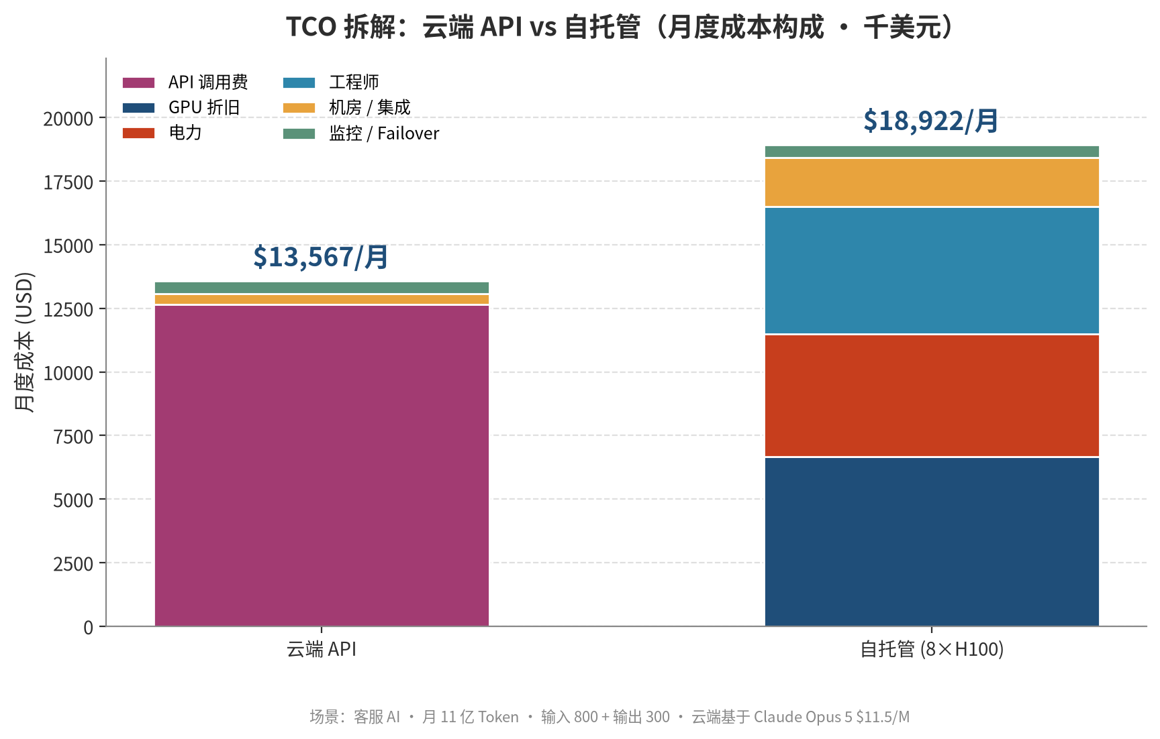
PART 01 · COST MODELING
TCO 建模方法详解：从构成到盈亏平衡
TOTAL COST OF OWNERSHIP · A WORKED EXAMPLE
▎核心公式
TCO_api = Cost_api_call + Cost_integration
TCO_self = CapEx + OpEx + HiddenCost
▎本案例（Claude Opus 5 · 月 11 亿 Token）
• 云端 TCO: $13,567 / 月
主要构成：API 调用 93%
• 自托管 TCO: $18,922 / 月
主要构成：电费 26% + 工程师 26% + GPU 35%
• 一次性集成成本：云端 $5K vs 自托管 $15K
☁️ 云端 API TCO 构成（4 大类）
🖥️ 自托管 TCO 构成（4 大类）
① 直接成本 (80%): API 调用费 = Σ Token × 单价，含缓存优惠
② 集成成本 (10%): SDK 适配、Prompt 工程、Embedding 索引（一次性 + 月摊）
③ 监控/容灾 (5%): 日志、告警、Failover 到第二供应商
④ 隐性成本 (5%): 网络延迟、合规审计、供应商锁定风险
① CapEx (35%): GPU 服务器（H100/H200）按 3 年折旧
② OpEx (40%): 电费（~700W/卡）+ 机房租赁 + 带宽 + 冷却
③ 人力 (20%): ML 工程师、SRE 运维，按工时分摊
④ 软件/其他 (5%): vLLM/TGI 许可、监控、模型更新、安全审计
大模型商业化成本与价值评估
7 / 21

Slide 8
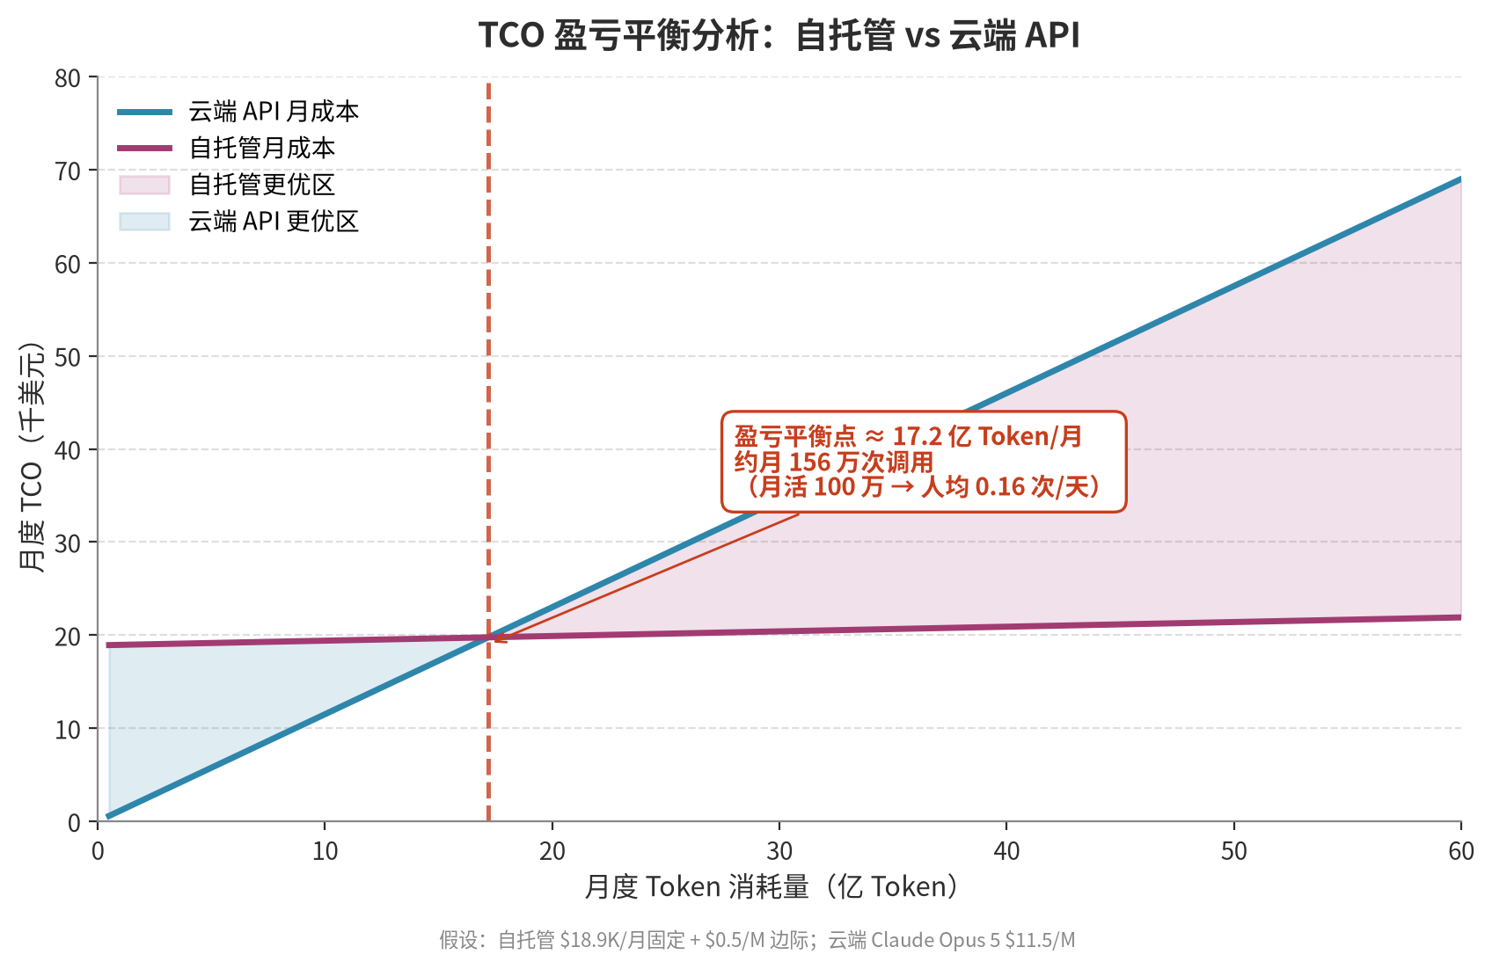
PART 01 · COST MODELING
TCO 盈亏平衡分析：何时选自托管？
BREAK-EVEN POINT · A DECISION FRAMEWORK
▎决策框架
< 5 亿 Token/月
云端 API 占优
启动快、零运维、
灵活扩缩容
适用：初创 / 中小规模
5 - 17 亿/月
过渡期，混合架构
云端为主 + 自托管
应对峰值
适用：中等规模
> 17 亿/月
自托管占优
固定成本摊薄，
数据可控
适用：大型 / 行业专属
盈亏平衡公式：T* × P_api = CapEx + OpEx → T* = 固定成本 / (单价 - 边际) ≈ 17.2 亿 Token/月（Claude Opus 5 基准）
大模型商业化成本与价值评估
8 / 21

Slide 9
PART 01 · COST MODELING
可复用的成本计算公式与模板
REUSABLE COST FORMULA · EXCEL/SHEETS TEMPLATE
▎单次调用成本公式
▎Excel/Sheets 模板示例
Cost_call = (T_in × P_in + T_out × P_out + T_cache × P_cache) / 1M
场景
月调用
T_in
T_out
单价/次
T_in: 输入 Token P_in: 输入单价 ($/M)
T_out: 输出 Token P_out: 输出单价 ($/M)
T_cache: 缓存 Token P_cache: 缓存单价 ($/M)
客服对话
50,000
800
300
$0.0115
文档摘要
12,000
4,500
600
$0.0375
Cost_month = Σ(N_scene_i × Cost_call_i) + Cost_fixed
代码生成
8,000
1,200
1,500
$0.0435
多模态问答
5,000
2,000
800
$0.0300
N_scene_i: 场景 i 的月调用次数
Cost_fixed: 自托管固定成本 (GPU + 运维)
Agent 任务
3,000
3,500
2,200
$0.0725
合计
78,000
—
—
$1,741
TCO_self = Σ(GPU_j × Price_j / Life_j) + Opex
GPU 折旧 3 年 · Opex 含电力 / 机房 / 工程师
▎模板字段说明
• 月调用：从日志统计 / 业务预测
• T_in / T_out：抽样 1000 条求均值
• 单价/次：根据选用模型的实时定价
• 替换为本地模型时，添加固定成本行
大模型商业化成本与价值评估
9 / 21

Slide 10
PART 02
Token 用量预测方法
How Do You Forecast the Number of Tokens
核心问题：在没有完整历史数据时，如何预测未来 3-12 个月的 Token 消耗？

Slide 11
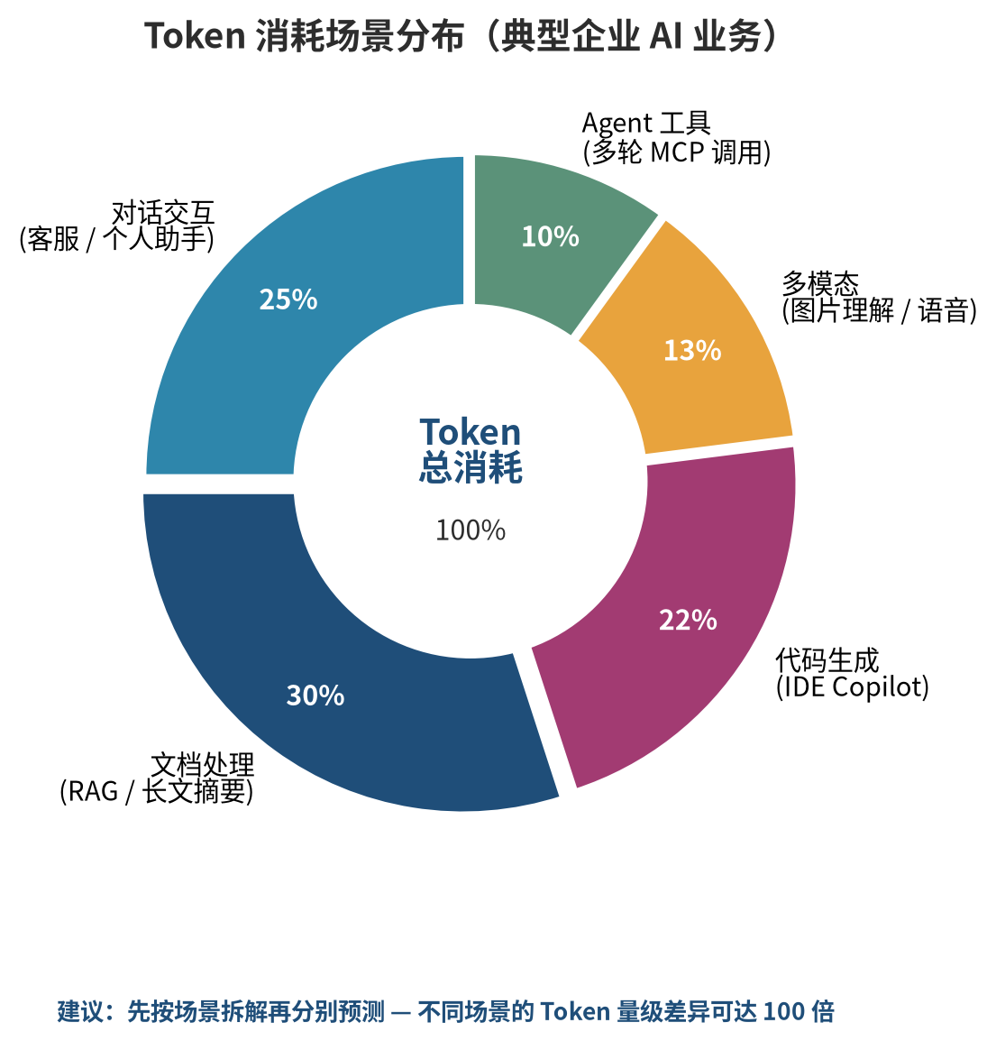
PART 02 · USAGE FORECASTING
Token 消耗场景拆解
USE-CASE BREAKDOWN · WHERE DO TOKENS GO?
▎五大典型场景
对话交互 (25%)
客服 Bot / 个人助手
输入 500-2K / 输出 200-800
文档处理 (30%)
RAG 检索增强 / 长文摘要
单次 5K-50K Token
代码生成 (22%)
IDE Copilot / 单元测试
输入 1K-3K / 输出 0.5K-3K
多模态 (13%)
图片理解 / 语音转写
图片按 token 计费更贵
Agent 工具 (10%)
多轮工具调用 / MCP
单任务 5K-30K，循环放大
建议：先按场景拆解，再分别预测 — 不同场景的 token 量级差异可达 100 倍
大模型商业化成本与价值评估
11 / 21

Slide 12
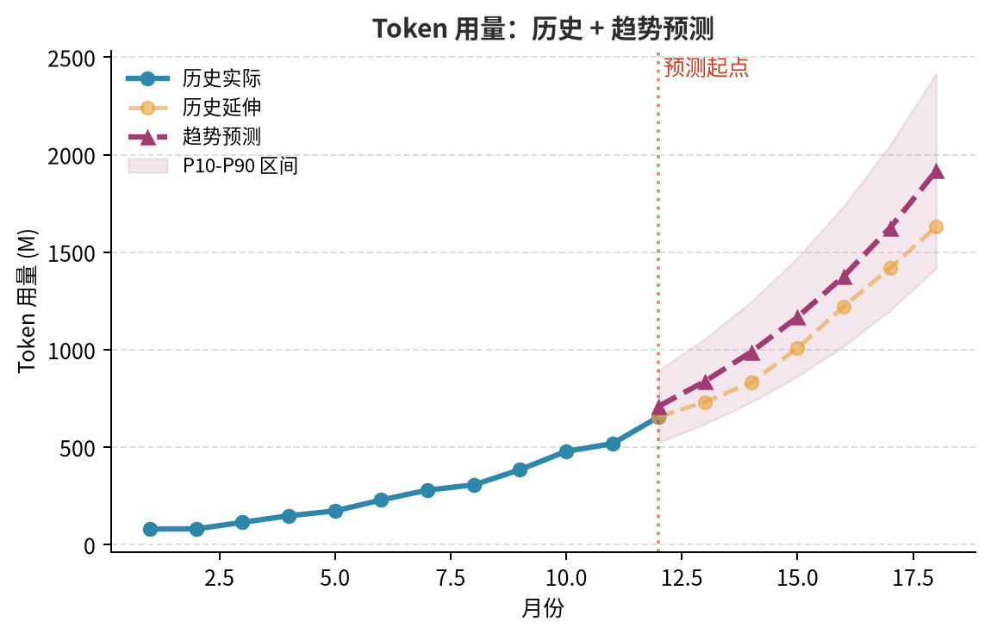
PART 02 · USAGE FORECASTING
预测方法一：历史数据分析法
TIME-SERIES ANALYSIS · WHEN YOU HAVE DATA
▎适用条件
▎典型增长曲线示例
已有 ≥ 3 个月 API 调用日志 / 计费账单
▎分析步骤
① 数据清洗：剔除测试调用、异常峰值
② 趋势识别：线性 / 指数 / 季节性分解
③ 模型选择：ARIMA / 指数平滑 / Prophet
④ 置信区间：输出 P10 / P50 / P90 三档
⑤ 异常事件：标记促销 / 故障日
▎核心指标
+18%
+4.2%
1.15×
8.5%
月环比
周环比
季节系数
预测 MAPE
大模型商业化成本与价值评估
12 / 21

Slide 13
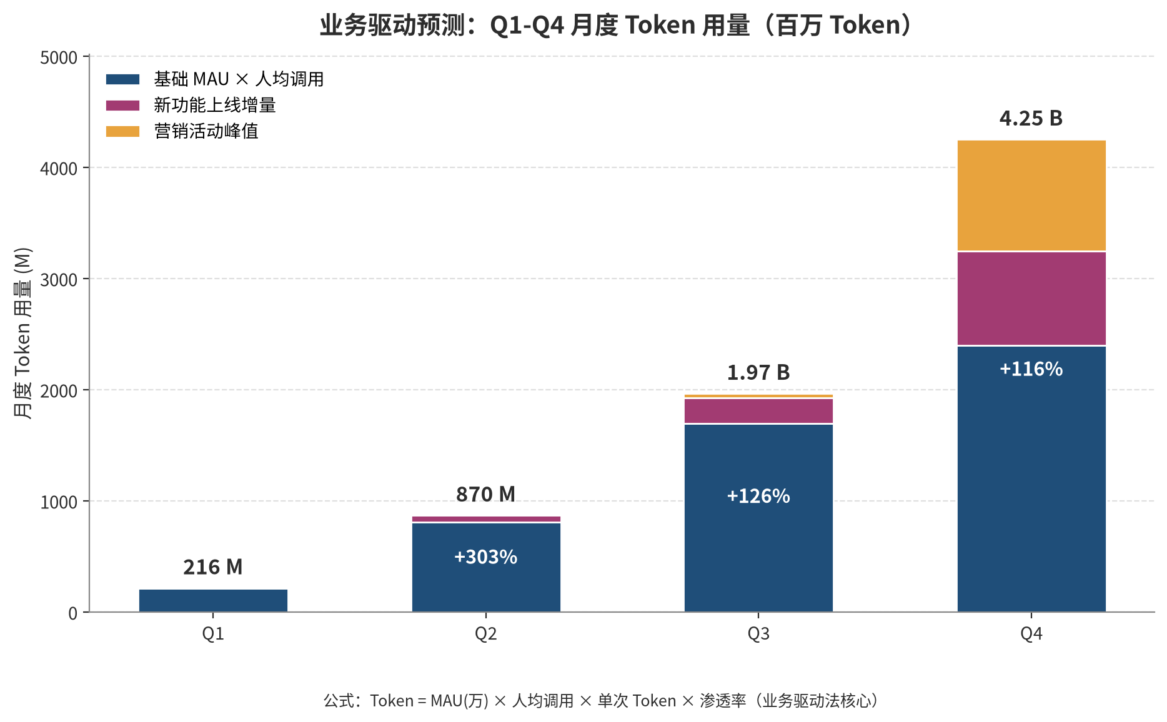
PART 02 · USAGE FORECASTING
预测方法二：业务驱动预测法
BOTTOM-UP FORECAST · WHEN YOU HAVE A PLAN
▎核心公式
▎参数表（示例）
Token_total = 用户数 × 人均调用 × 单次 Token × 渗透率
参数
Q1
Q4
来源
MAU (万)
10
35
运营计划
▎拆解示例（年度堆叠预测）
人均调用
8
15
产品规划
平均 Token
1800
1800
采样均值
AI 渗透率
15%
45%
灰度策略
月用量 (M)
216
4253
计算
▎业务驱动的优势
• 与产品/运营目标对齐
• 适合 0 → 1 阶段（无历史数据）
• 可按产品迭代节奏调整
• 缺点：依赖业务团队输入质量
大模型商业化成本与价值评估
13 / 21

Slide 14
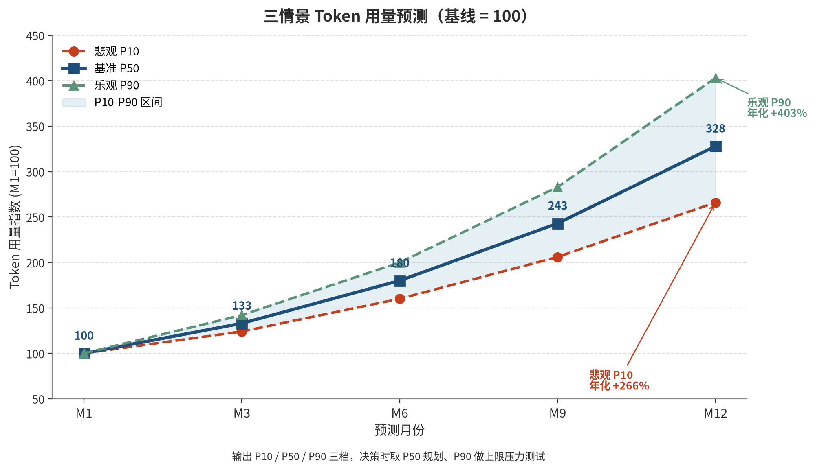
PART 02 · USAGE FORECASTING
季节性、增长系数与三情景预测
SEASONALITY · GROWTH · PESSIMISTIC / BASE / OPTIMISTIC
▎预测表格模板
月份
悲观
基准
乐观
M1
100
100
100
M3
124
133
142
M6
160
180
200
M9
206
243
283
M12
266
328
403
▎季节性 / 增长因素
营销活动
+30% 临时峰值
新功能上线
+20% 持续 1-3 月
用户自然增长
+10% MoM
促销 / 大促
+50% 当周
留存下降
-15% 老化
大模型商业化成本与价值评估
14 / 21

Slide 15
PART 03
商业价值评估体系
How Can We Estimate the Business Value
核心问题：如何把 Token 成本转化为可量化的商业 ROI？

Slide 16
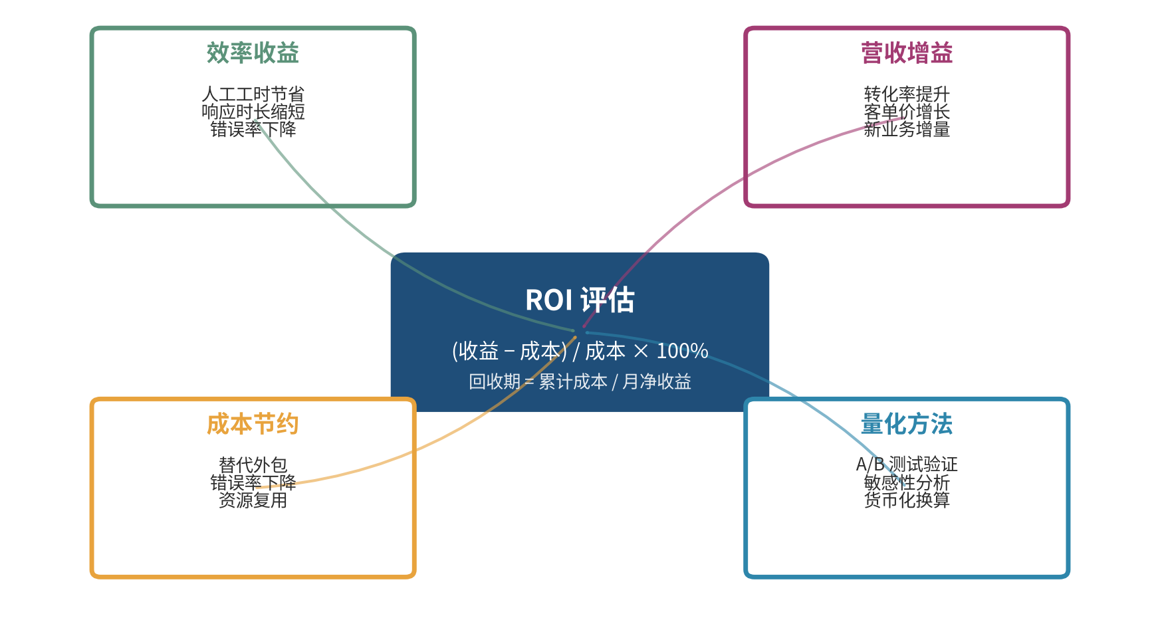
PART 03 · BUSINESS VALUE
ROI 评估框架
COST VS BENEFIT · FIVE SCENARIOS
▎收益三大来源
效率收益
人工工时 × 时薪
+ 响应时长缩短
营收增益
转化率提升
客单价 / 新增业务
成本节约
替代外包
错误率下降
ROI = (收益 - 成本) / 成本 × 100%
回收期 = 累计成本 / 月度净收益
大模型商业化成本与价值评估
16 / 21

Slide 17
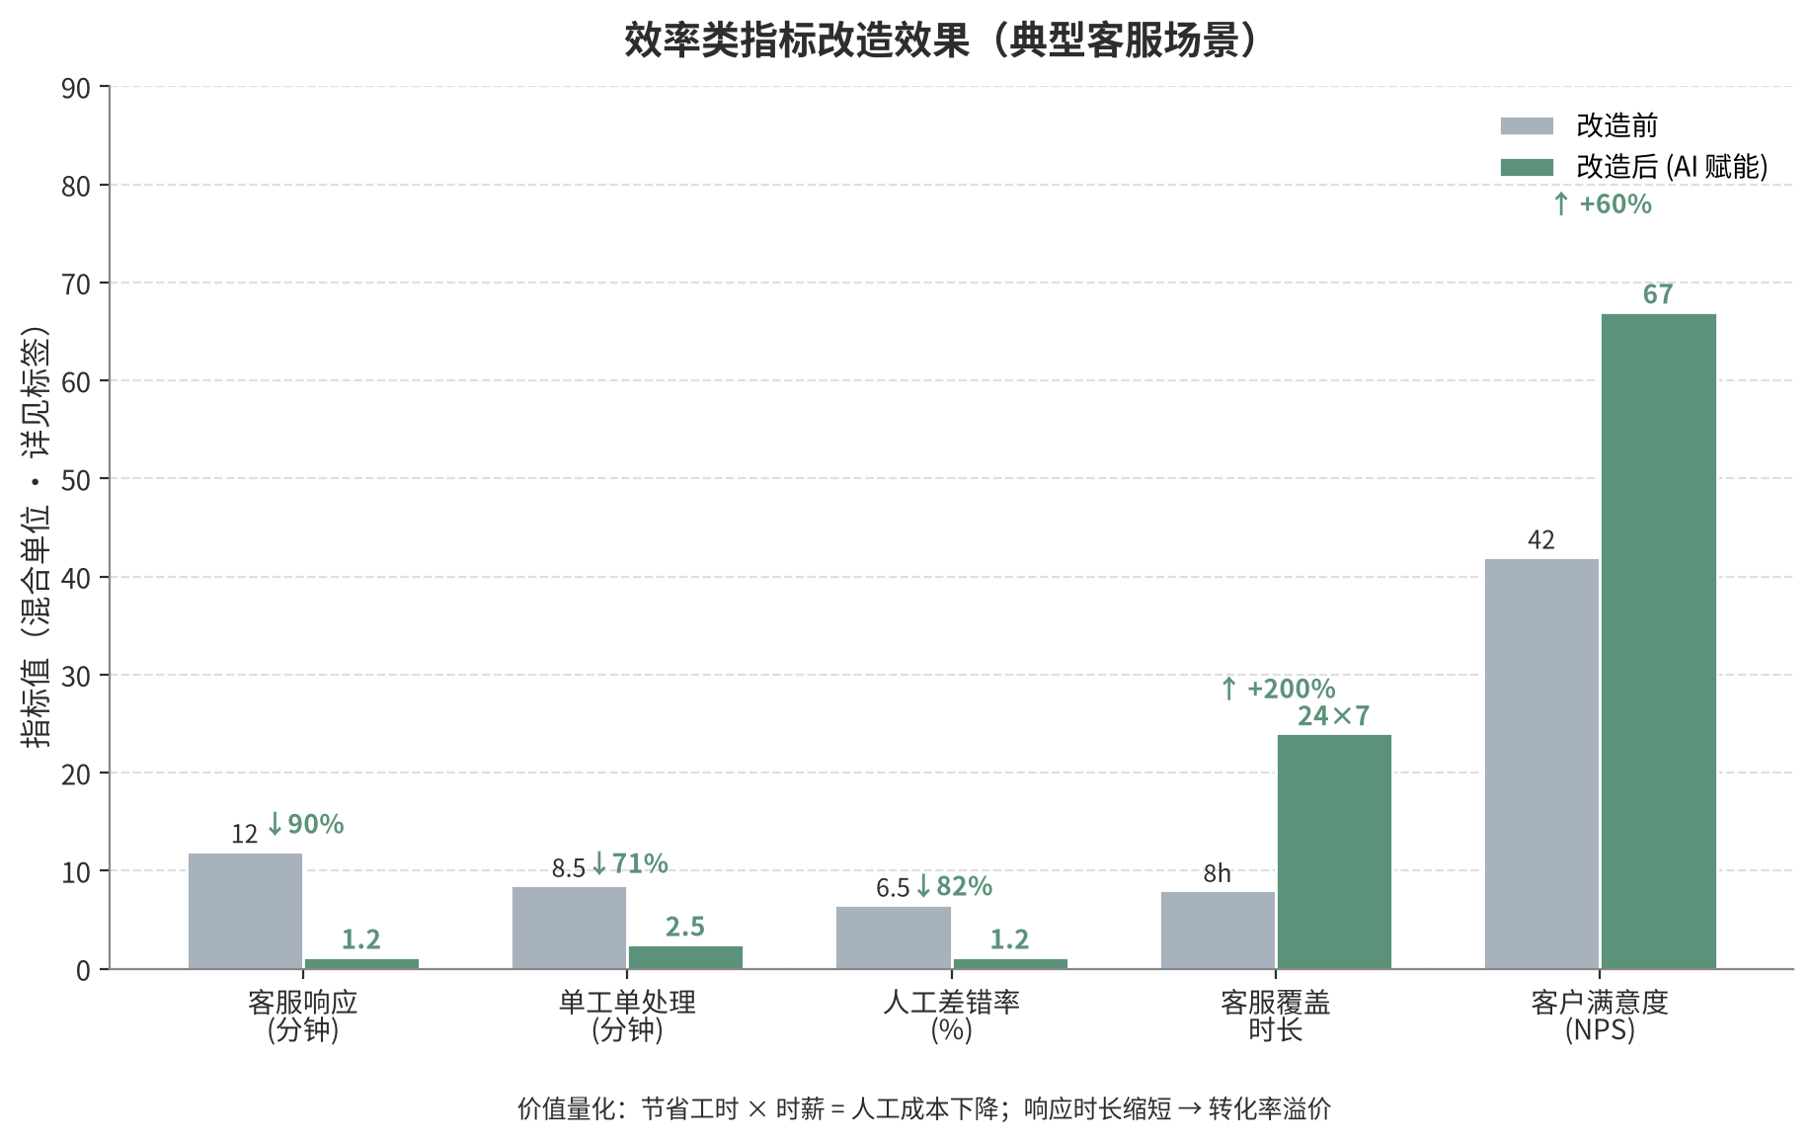
PART 03 · BUSINESS VALUE
效率类指标：人工工时 / 响应时长 / 错误率
EFFICIENCY METRICS · BEFORE VS AFTER
▎货币化换算
节省工时
小时 × 员工时薪
外包替代
原合同金额 / 总单量
错误成本
错误率 × 单次纠错成本
响应溢价
快响应 → 转化率提升
价值量化公式：人工成本 = (改造前工时 − 改造后工时) × 调用量 × 时薪
大模型商业化成本与价值评估
17 / 21

Slide 18
PART 03 · BUSINESS VALUE
营收类指标与价值量化方法
REVENUE METRICS · MONETIZATION FRAMEWORK
▎营收类核心指标
▎价值量化三部曲
转化率提升
AI 推荐 → 下单转化 +X%
定义指标
公式: Δ转化率 × 流量 × 客单价
STEP 1
选定 2-3 个北极星指标，与业务对齐
客单价增长
个性化推荐 / 智能搭配
公式: ARPU_before vs ARPU_after
A/B 测试
STEP 2
实验组 vs 对照组，统计显著性检验
新业务增量
AI 新场景带来的 GMV
公式: 新场景独立核算
用户留存
LTV 延长 + 流失率下降
敏感性分析
STEP 3
关键参数上下浮动，评估 ROI 稳定性
公式: 留存率 × 用户终身价值
复购提升
智能运营触达
核心原则：可观测 > 可估算 > 可假设
公式: 复购频次 × 单次贡献
能用 AB 测就不用估算，能算历史就不靠拍脑袋
大模型商业化成本与价值评估
18 / 21

Slide 19
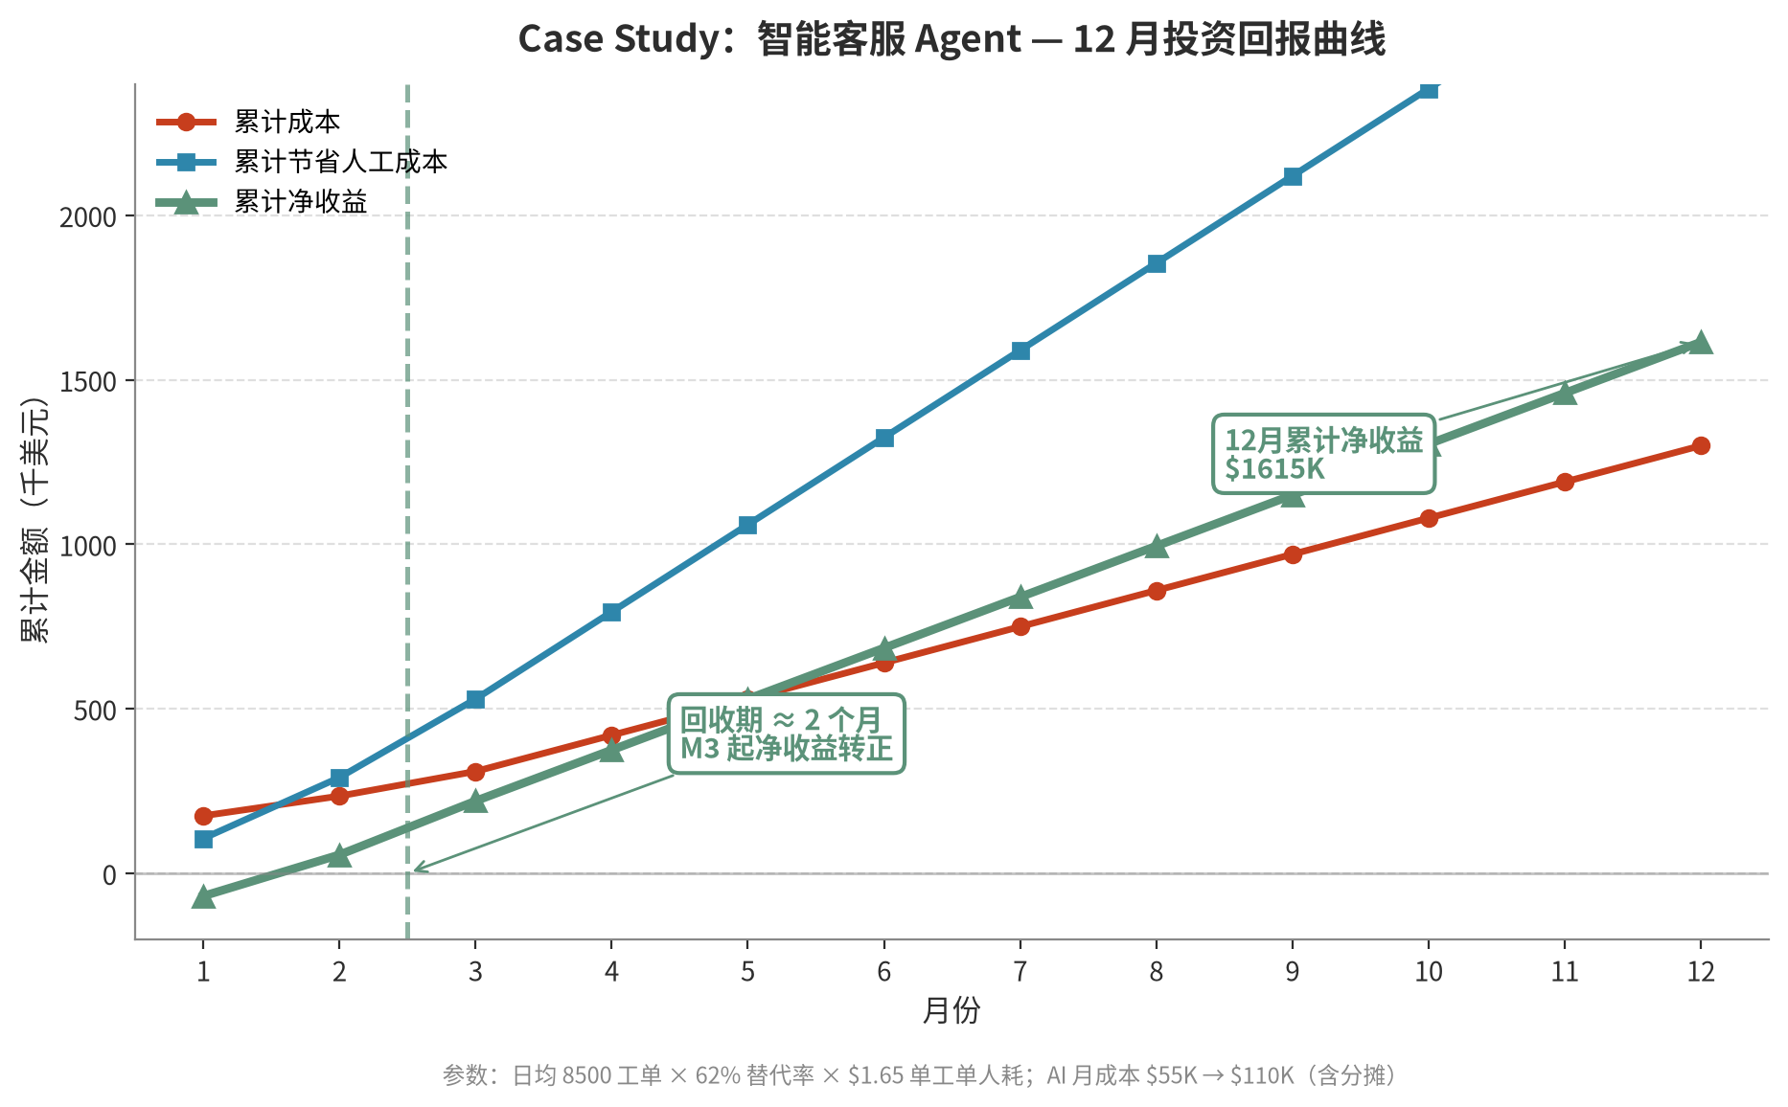
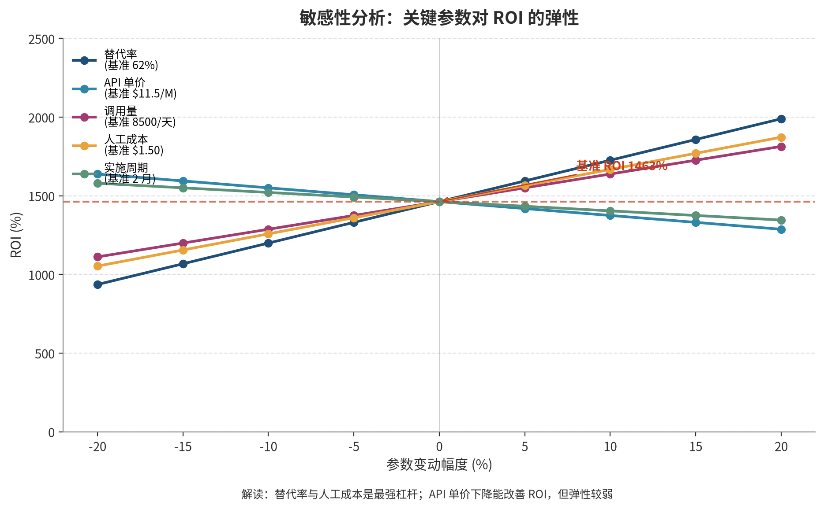
PART 03 · BUSINESS VALUE
Case Study：智能客服 Agent 商业价值评估
A COMPLETE WORKED EXAMPLE · 12-MONTH HORIZON
▎案例参数
日均工单
8,500 单
人工替代率
62%
AI 月成本
$35K → $110K
单工单人耗
$1.65
实施一次性投入
$120K
12 月净收益
$1,615K
年化 ROI
1,463%
回收期
M+2
大模型商业化成本与价值评估
19 / 21

Slide 20
总结与建议
KEY TAKEAWAYS · ACTION ITEMS
▎三大核心结论
成本
预测
价值
单价跨度约 80 倍，模型分级使用可节省 60-80% 成本；
自托管盈亏平衡 ≈ 17 亿 Token/月（Claude Opus 5 基准）
历史数据法 + 业务驱动法并行校验；
基准 / 乐观 / 悲观三档输出更稳健
效率与营收需分别量化，A/B 测试验证，
敏感性分析识别关键风险
▎落地建议 4 步走
M1
M2
M3
M4
成本基线
用量预测
价值评估
规模化
梳理当前账单，建立 Token 成本看板
历史 + 业务双轨输出 Q3/Q4 预测
选取 2-3 个场景做 A/B 与 ROI 测算
基于敏感性结果调整模型策略与定价
"Token 是新型石油 — 成本建模是钻井，用量预测是勘探，商业价值是炼油厂"
大模型商业化成本与价值评估
20 / 21

Slide 21
参考数据来源
REFERENCES & DATA SOURCES
厂商定价（公开）
• OpenAI 官方定价 — https://openai.com/pricing
• Anthropic Claude 定价 — https://www.anthropic.com/pricing
• Google Gemini API 定价 — https://ai.google.dev/pricing
• 百度智能云文心一言 — https://cloud.baidu.com/product/wenxin
• 阿里云通义千问 — https://tongyi.aliyun.com
行业报告
• 麦肯锡《2025 AI 商业化报告》 — McKinsey Global Institute
• Gartner《Hype Cycle for Generative AI》
• IDC《全球 AI 支出指南》
• Stanford HAI《AI Index Report 2026》
• a16z《Enterprise LLM Spending Report》
方法论参考
• Anthropic — Prompt Caching 最佳实践
• OpenAI Cookbook — Token 用量优化指南
• Microsoft — LLM Cost Optimization Patterns
• Google Cloud — TCO 计算器白皮书
免责声明：本 PPT 数据为公开参考，定价 / 报告数据可能因时间与地区变化，请以官方最新发布为准
大模型商业化成本与价值评估
21 / 21

